Slide 1
Презентация тема: Звук Л. Звуковой анализ и синтез слогов «ал» - «ол». (старшая группа ТНР).
Учитель-логопед
высшей категории
МБДОУ № 101
г Ульяновска
Голбан М.И.

Slide 2
Цель: упражнять в правильном произношении звука [л].
Задачи:
Корекционно-образовательные:
1.Уточнить артикуляционно – акустическую характеристику звуков [л]. Закрепить правильное произношение звуков [л] в словах.
2. Совершенствовать умение выделять знакомый звук из ряда звуков, слогов, слов на слух.
3.Учить последовательному выделению каждого звука в слоге «ал» на основе проговаривания каждого звука шепотом.
Коррекционно-развивающие:
1. Развивать креативные способности детей. Развивать слуховую память, внимание.
2. Формировать умение действовать на основе правил, вычлененных совместно со взрослым, по способам действия осуществлять самоконтроль.
Коррекционно-воспитательные:
1. Воспитывать культуру речевого поведения: стремление активно участвовать в коллективном разговоре, говорить не перебивая друг друга, замечать неточности, ошибки, исправлять их.

Slide 3
Словарная работа: синий, красный, начало – конец слов, место звука в слове. Основные понятия: слово, преграда, звук, поется, не поется. Методы: репродуктивные, частично – поисковые. Приёмы: словесная инструкция, вопросы, практическая речевая деятельность, интонирование, моделирование, практические действия, наглядные и игровые приёмы: «Отгадай загадку», «Повтори», «Запоминалка», «Волшебный экран», художественное слово. Материальное обеспечение: таблица характеристики звуков, картинки со звуками [л], фишки красного и синего цвета.

Slide 4
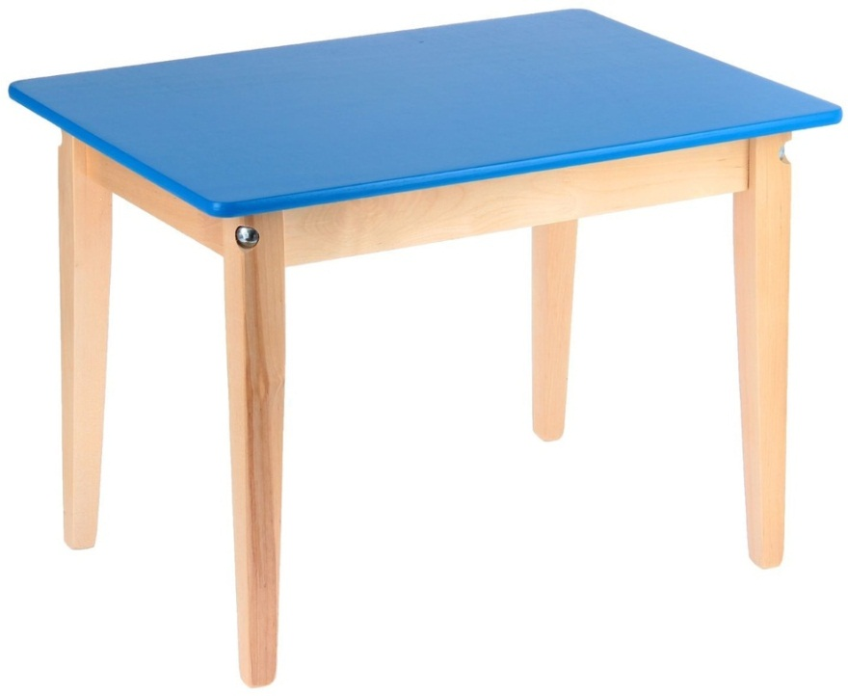

План совместной деятельности: I. Организационный момент: «Отгадай загадки» Под крышей 4 ножки, Я копала ни чуть не устала. А на крыше суп и ложки (стол) А кто мной копал, тот и устал (лопата)

Slide 5
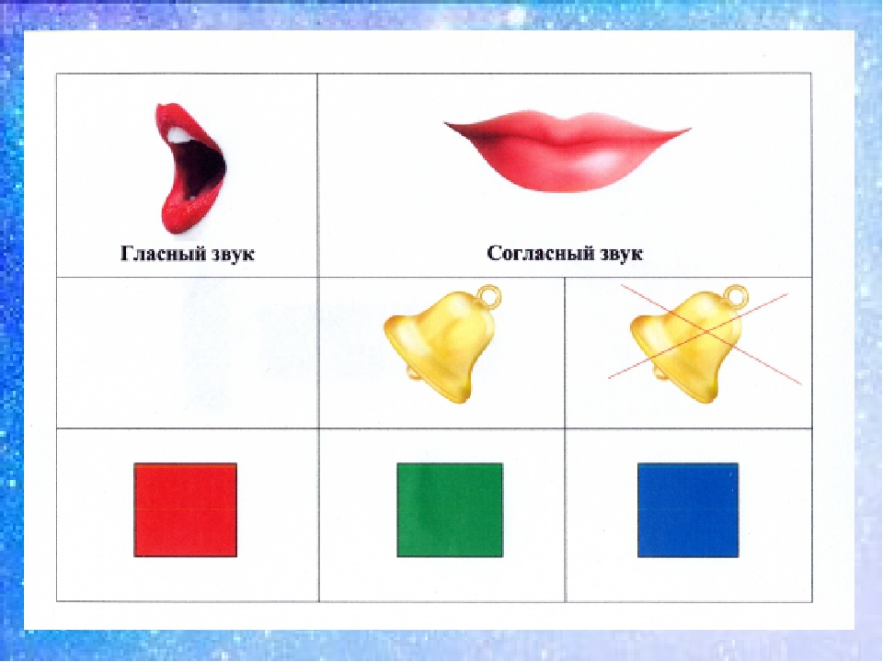
II. Постановка цели: Какой звук в словах «стол», «лопата» я выделяю? - Сегодня будем говорить про звуки [л]. III. Характеристика звуков [л] Звук [л] – не поется. Обозначаем согласный звук [л] синей фишкой. Уточнить понятия твёрдый, звонкий согласный звук.

Slide 6

IV.Игра «Хлопни» А) р л п л н к р л в л д в ф л Б)ал ор от он оф ом ос оф ил ир уж ал ил ел ил В) лак рот рак лось лук лавка рука лодка лом пар мел пел бал дал

Slide 7
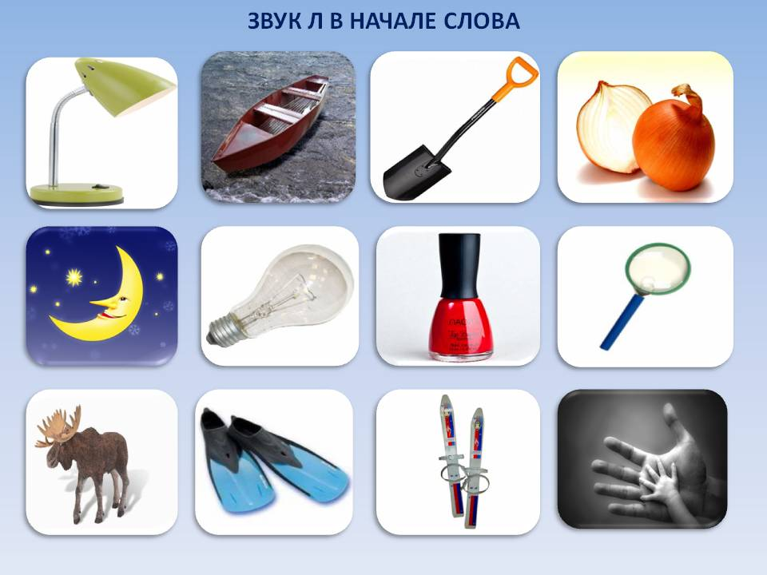

Игра «Повтори». Дети повторяют слоговые ряды: Ла-ло-лу, ол-ул-ил, ла-ло-ла, ал-ол-ул V. «Волшебный экран» Назови картинки со звуком Л (конец, начало слов)

Slide 8
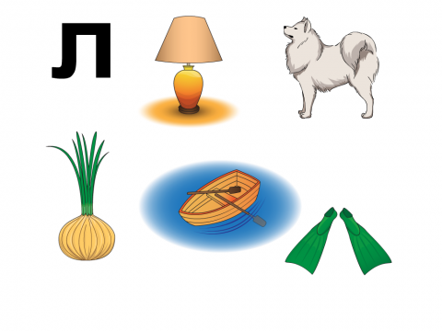
VI. Игра «Запоминалка» Запоминание картинок и их последовательности (из 4-5).

Slide 9

VII. Динамическая пауза «Буква «л». Буква «Л» расставим ноги, Словно в пляске, руки в боки Наклонились влево, вправо, Получается на славу. Влево, вправо, влево, вправо

Slide 10


VIII. Звуковой анализ и синтез слогов «ал» - «ол». Звуковой анализ слогов по условно - графической схеме. Преобразование.

Slide 11

IX. Итог совместной деятельности - Какой звук учили? Вспомните слова со звуком Л?

Slide 12
Занятие окончено благодарю за внимание!

